Slide 1
Смотр-конкурс «Зимняя площадка дошкольной образовательной организации» МАДОУ «Центр развития ребенка-детский сад №2» корпус 3

Slide 2
Цель: создание благоприятных условий для прогулок в зимний период на территории дошкольной организации , повышения двигательной активности воспитанников в условиях детского сада, а также развитие, поддержка, поощрение творчески работающих педагогов дошкольного образовательного учреждения.

Slide 3
Состояние зимних спортивных площадок

Slide 4
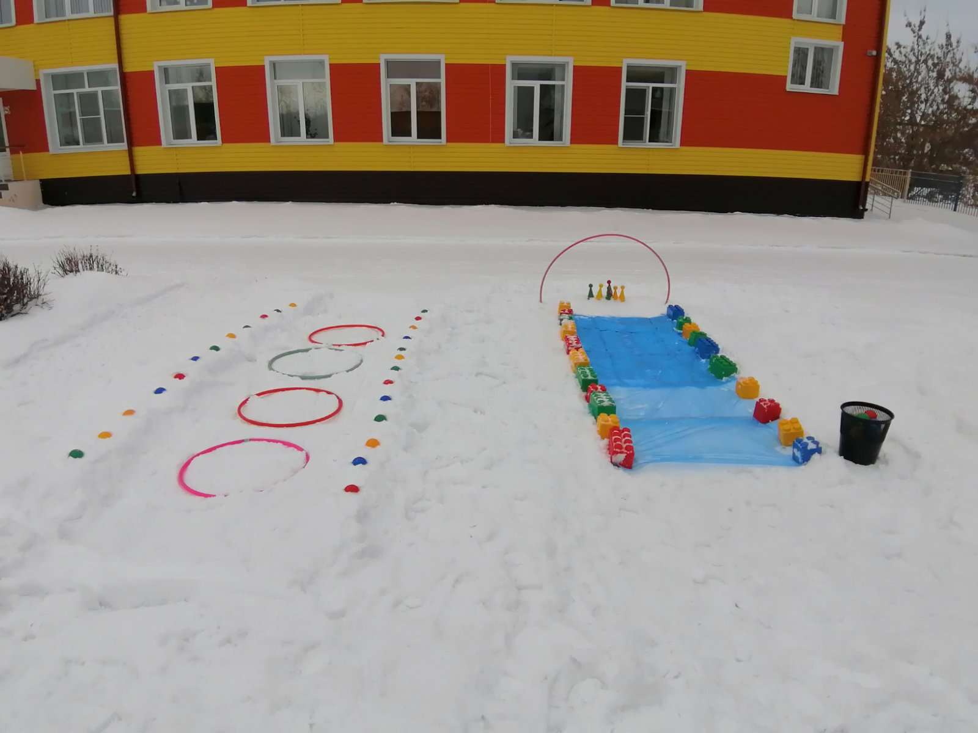
Цель: упражняться - в перешагивании, ходьбе, прыжках, меткости; - в метании в вертикальную и горизонтальную цель.

Slide 5
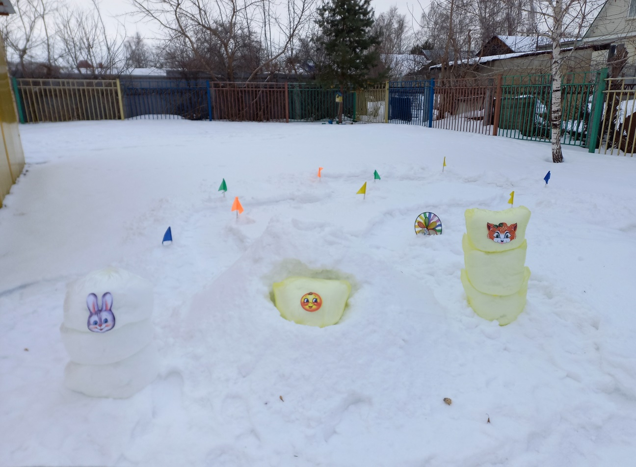
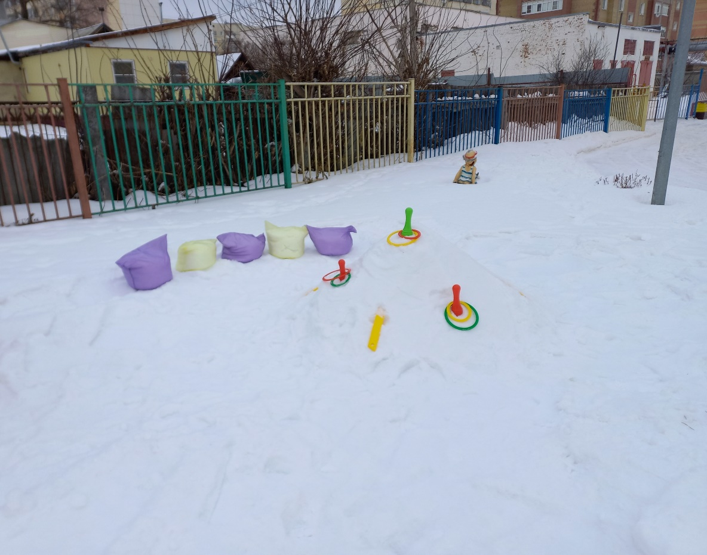

Slide 6
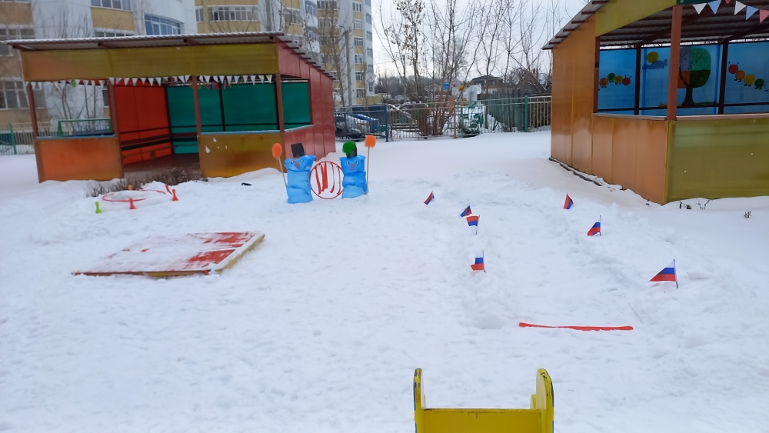
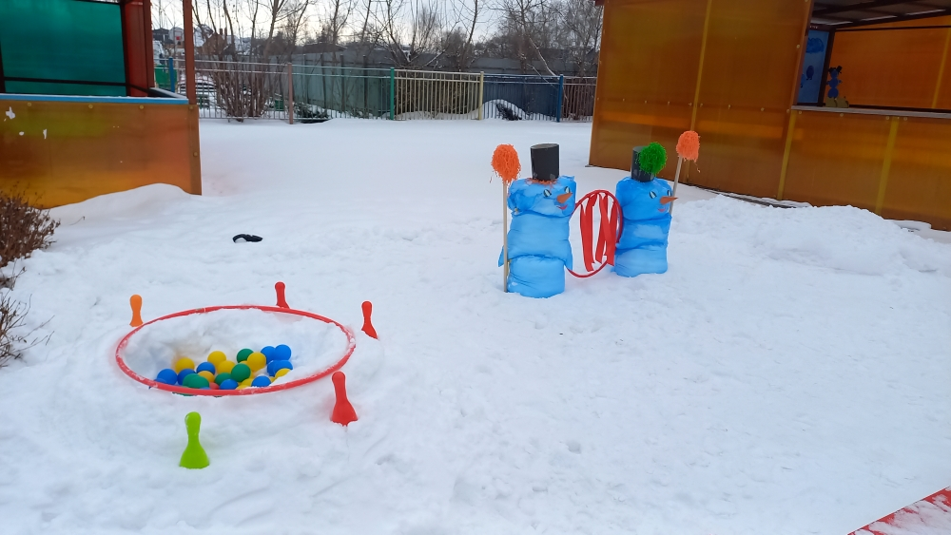
Снежные фигуры созданы с целью создавать положительный, эмоциональный настрой через двигательную, игровую деятельность

Slide 7
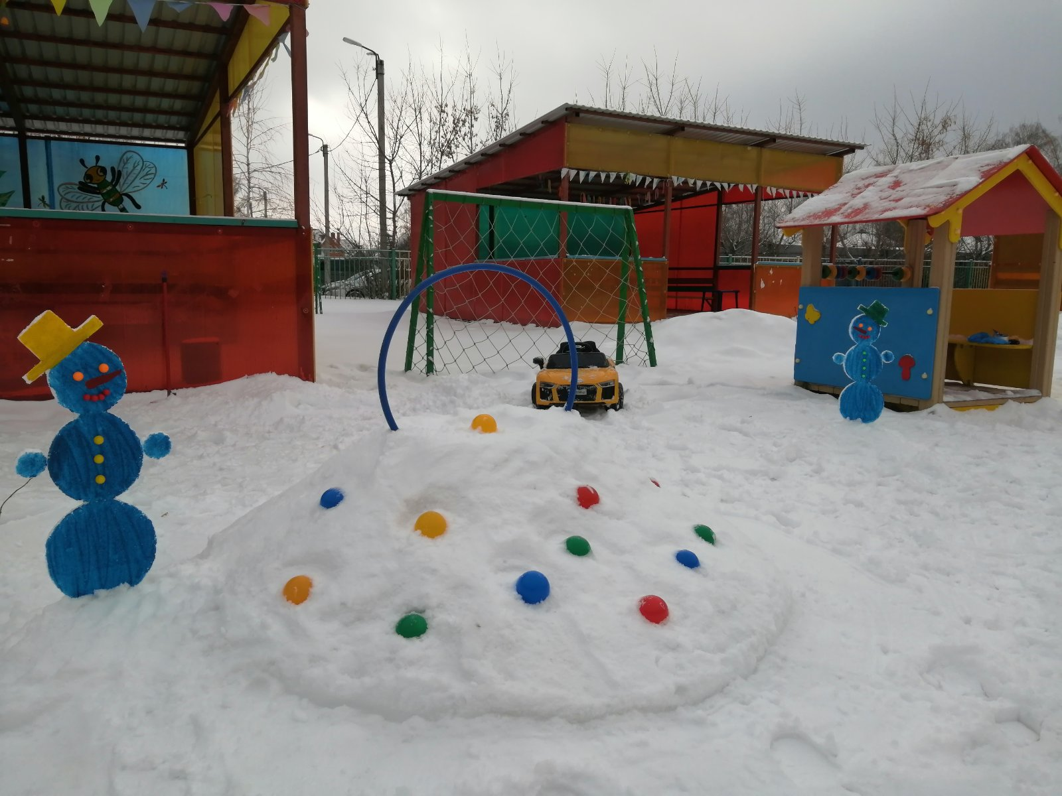

Slide 8
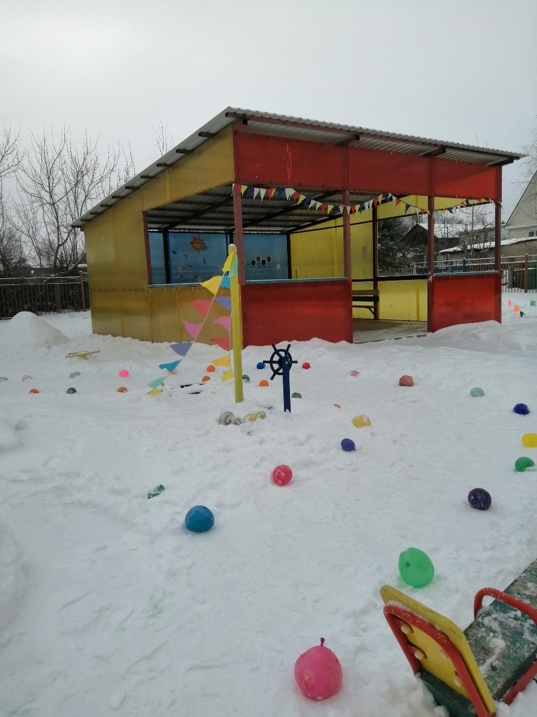
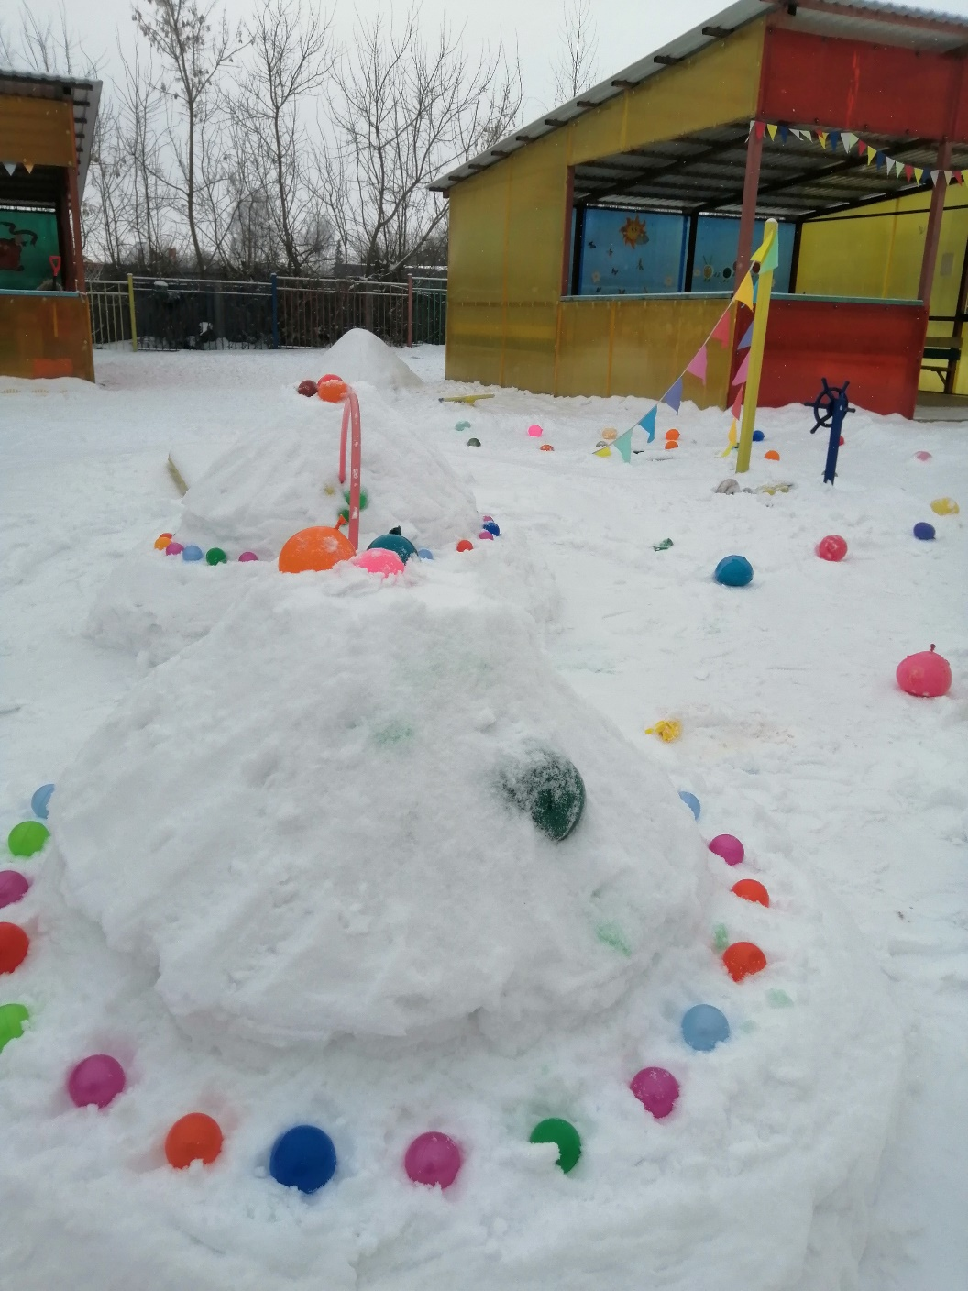

Slide 9
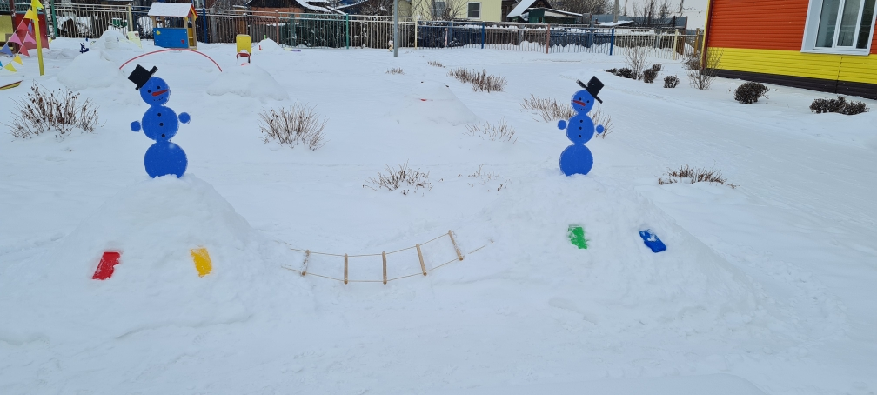

Slide 10
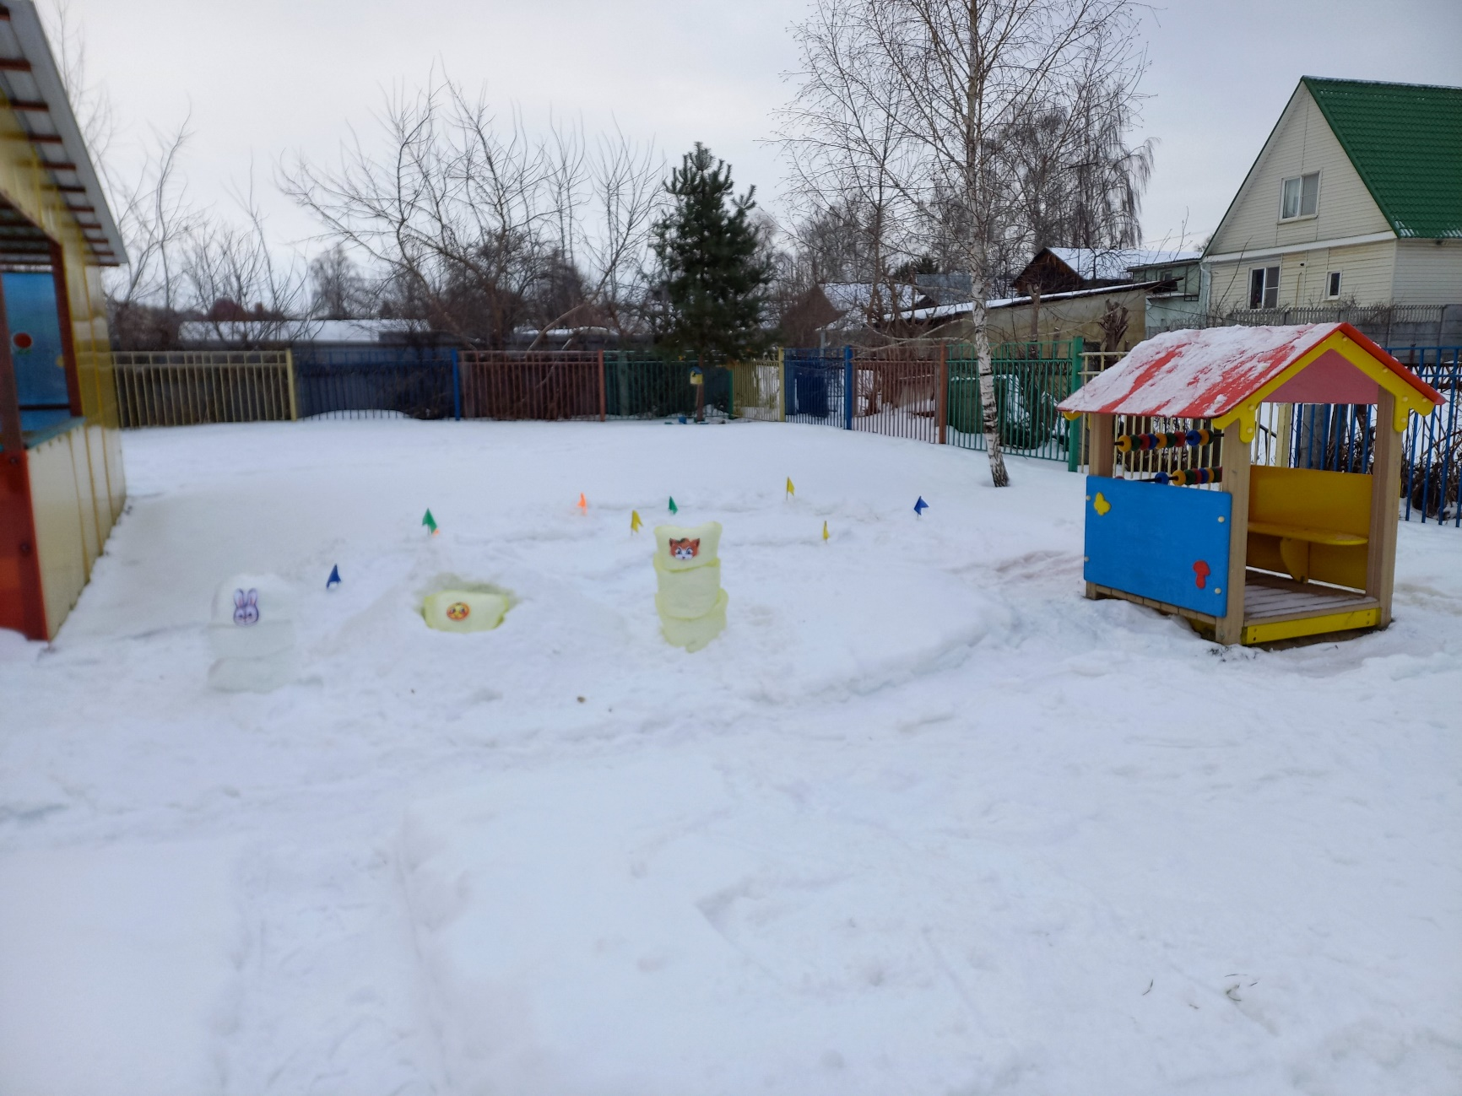

Slide 11
В МАДОУ «Центр развития ребенка-детский сад №2» корпус 3 техника безопасности при проведении физкультурно-оздоровительной работы соблюдается. Случаи травматизма на территории во время проведения прогулки отсутствуют.

Slide 12
СПАСИБО ЗА ВНИМАНИЕ

